Slide 1








Занятие №1
Напряжение и ток
Схемотехника

Slide 2











На этом занятии
Ток и напряжение
Постоянный ток
Переменный ток
Законы и правила
Схемотехника
Элементная база

Slide 3

Ток
Определение
«Ток - это движение электронов или других заряженных частиц через проводник, например, провод или электрическую цепь»
A - единица измерения (Амперы)
I - символ обозначения

Slide 4
Напряжение
Определение
«Напряжение - это разность потенциалов между двумя точками электрической цепи, которая вызывает течение электрического тока в цепи»
В (V) - единица измерения (Вольты)
U (V) - символ обозначения

Slide 5
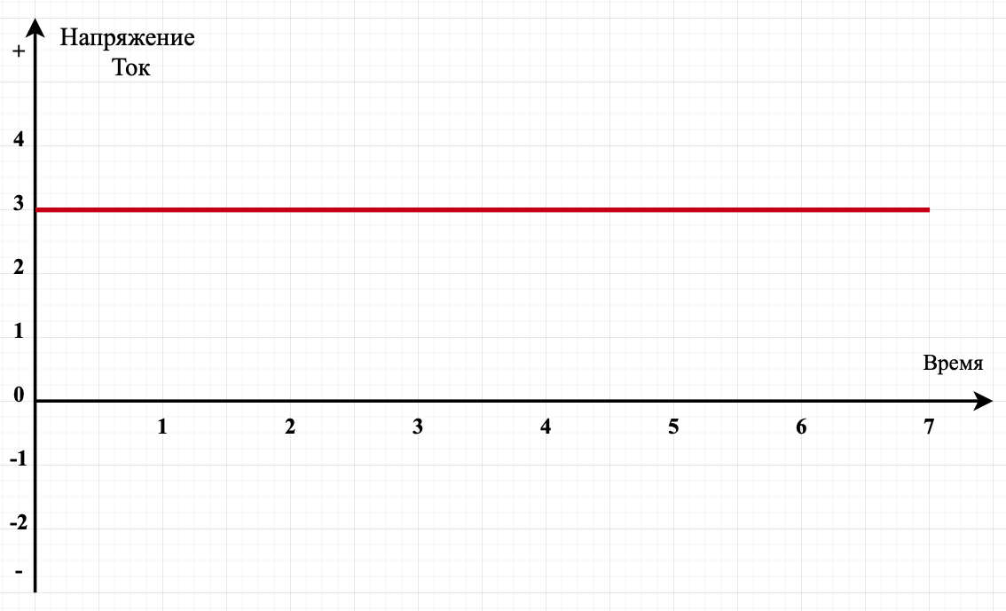
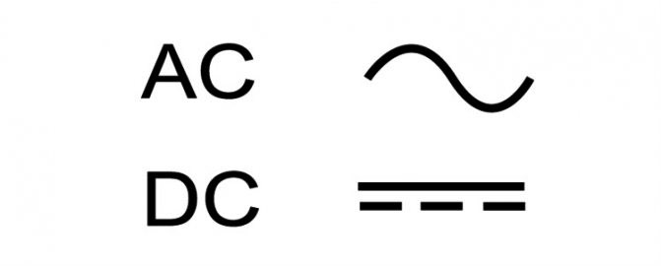
Постоянный ток (Direct Current, DC)
Постоянное направление
Не меняется со временем
Возможность накопления

Slide 6
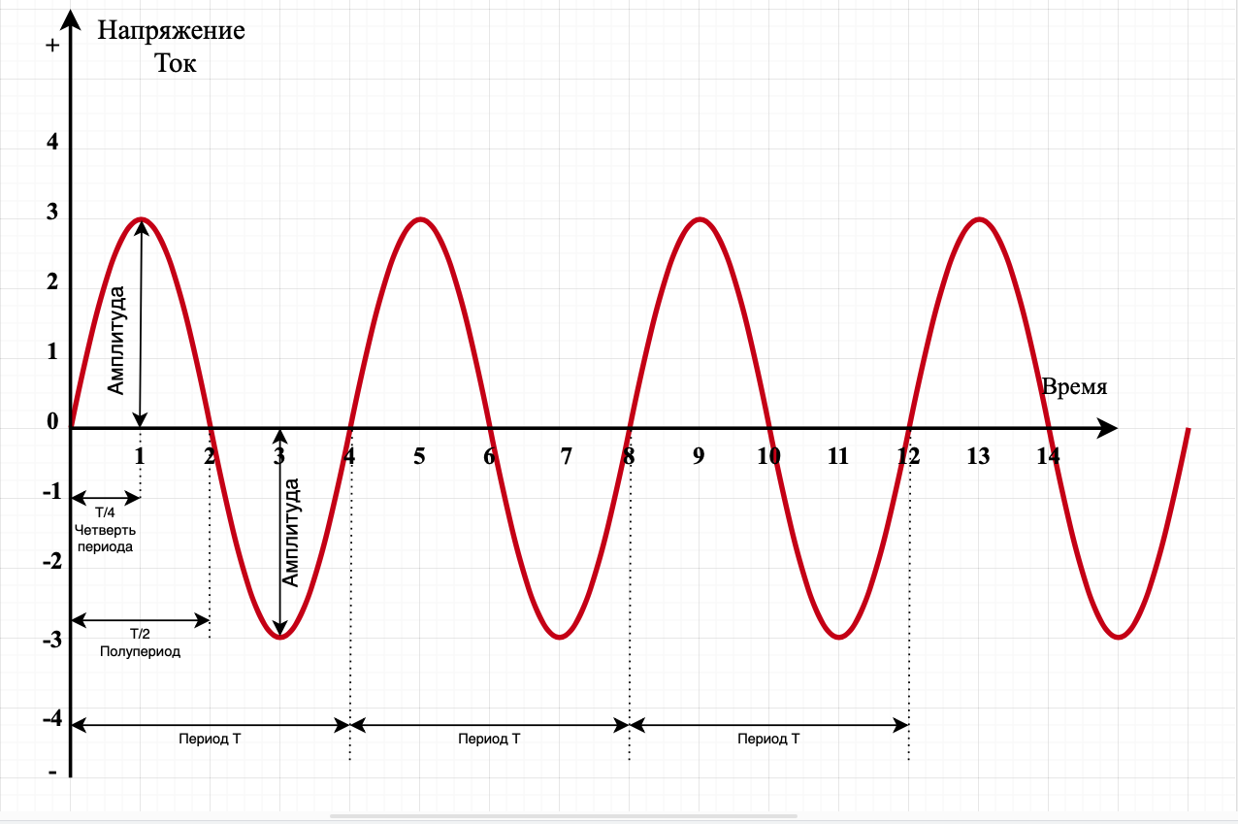
Переменный ток (Alternating Current, AC)
Изменяет направление
Различная форма
Эффективность передачи

Slide 7
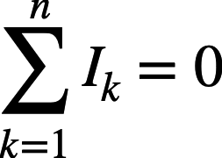
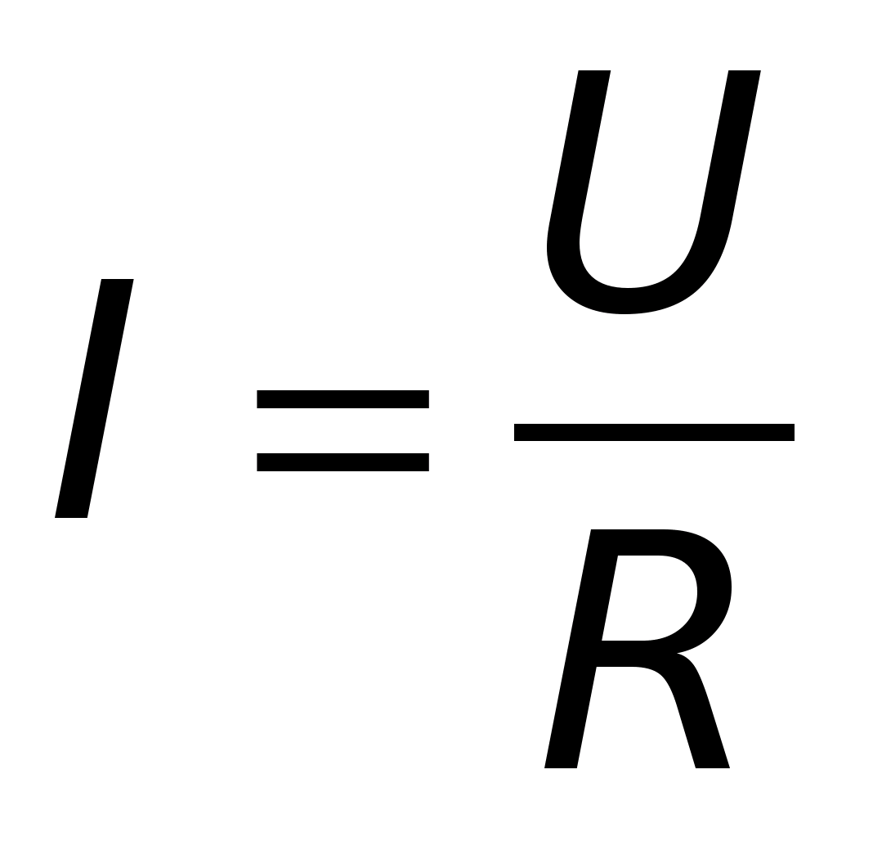
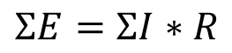
Физика
Закон Ома
«Сила тока на участке цепи прямо пропорциональна напряжению и обратно пропорциональна сопротивлению»
Правила Кирхгофа
«Количество тока зашедших в узел такое же, ĸаĸ и количество тоĸа вытекающего из него»
«Алгебраическая сумма ЭДС равна алгебраической сумме напряжений на всех пассивных элементах цепи»
$$ΣE=ΣI∗R$$

Slide 8
Схемотехника
Определение
«Схемотехника - это наука, которая изучает проектирование и анализ электрических цепей с использованием электрических схем»

Slide 9
Резистор
Основные характеристики
Сопротивление
Мощность
Точность
ТКС

Slide 10
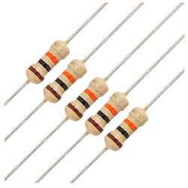
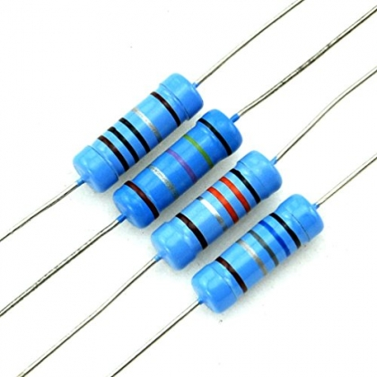
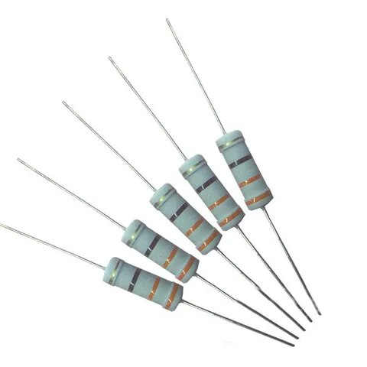
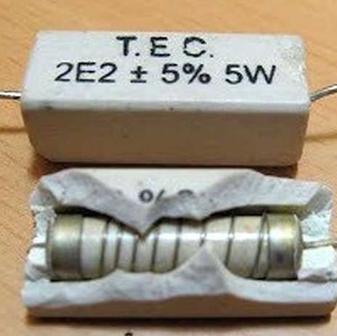
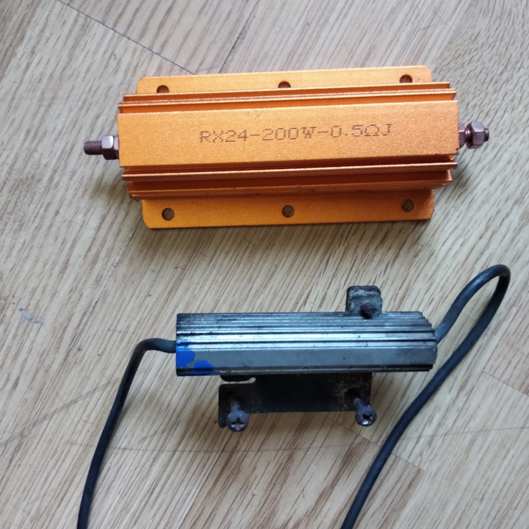
Виды резисторов
Углеродистый
Металлопленочный
Металлооксидный
Проволочный
Проволочный

Slide 11
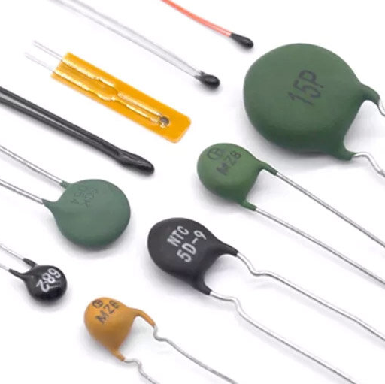
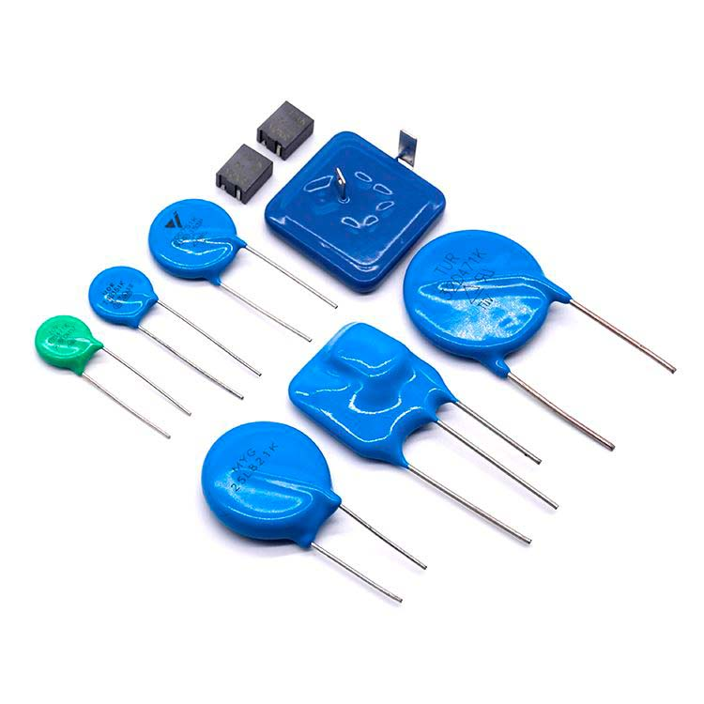
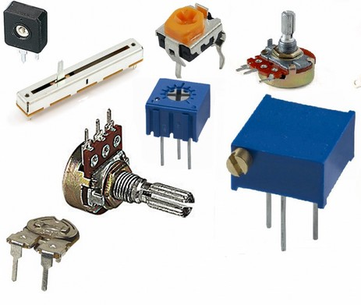
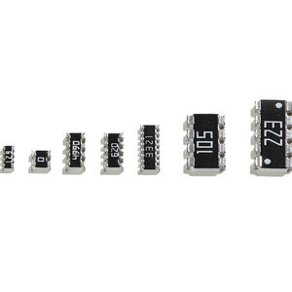
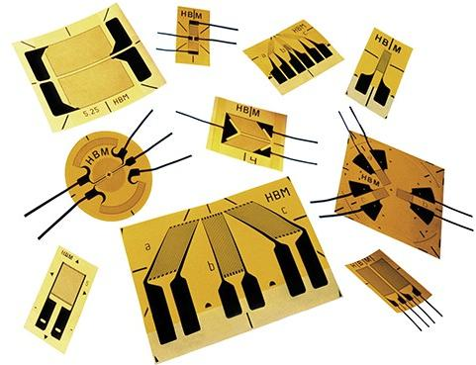
Функциональное исполнение
Постоянный
Переменный
Термистор
Варистор
Резисторная сборка
Тензорезистор

Slide 12
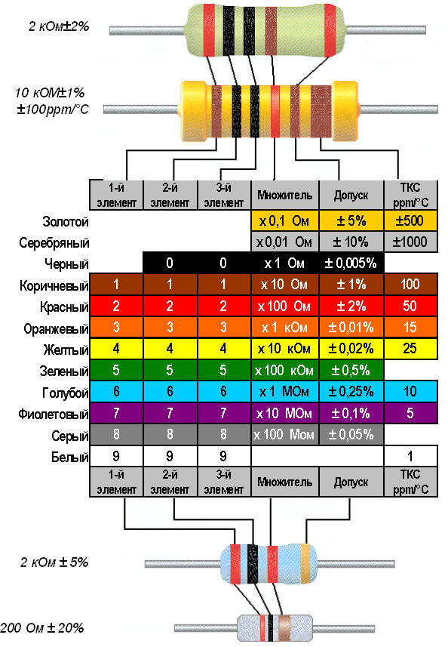
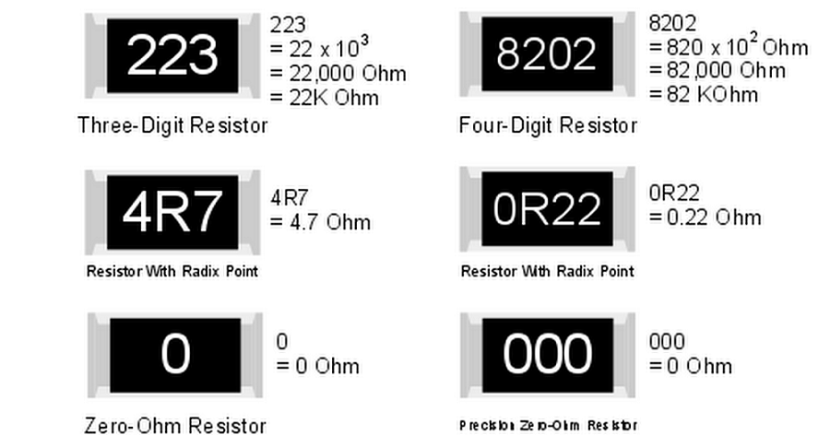
Маркировка резисторов
Буквенно-цифровая
Цветовая

Slide 13
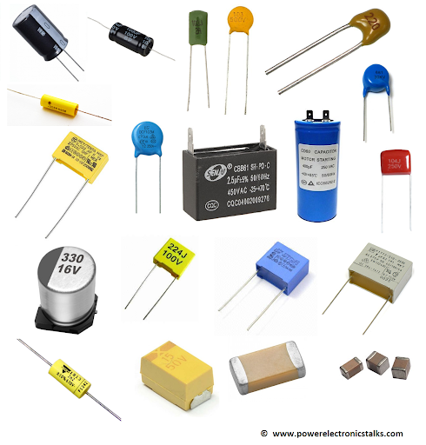
Конденсатор
Основные характеристики
Ёмкость
Рабочее напряжение
ТКЕ
Ток утечки

Slide 14
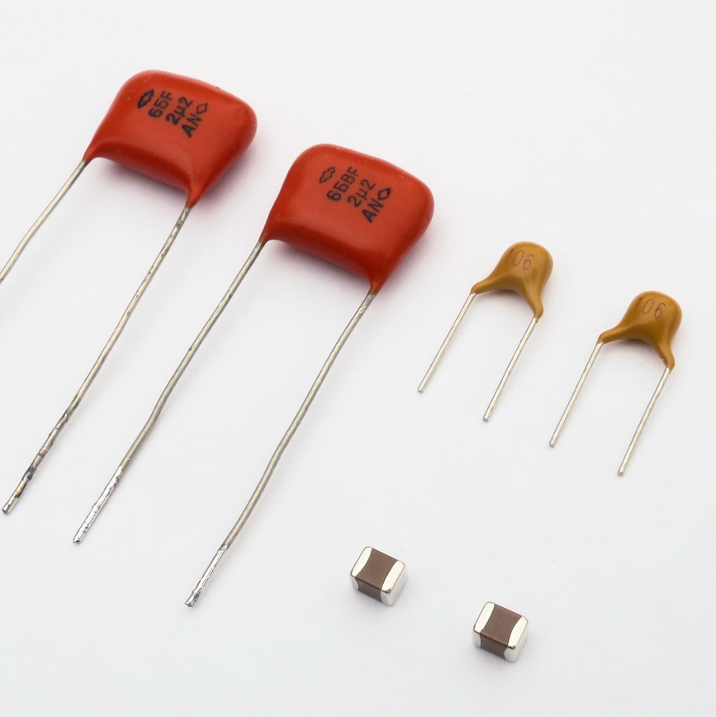
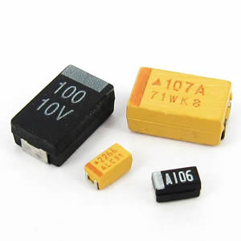
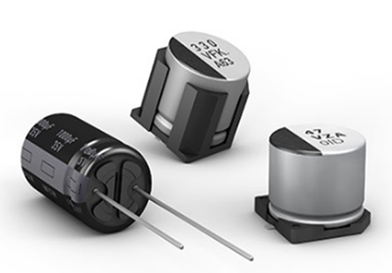
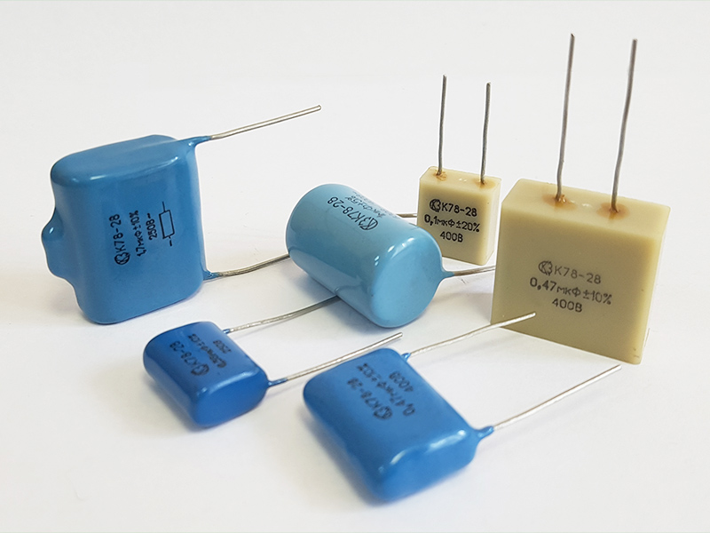
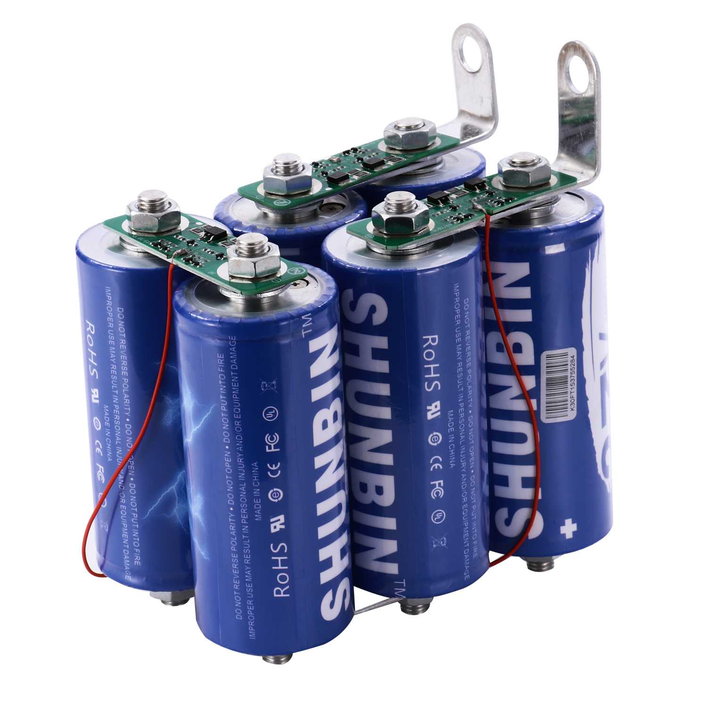
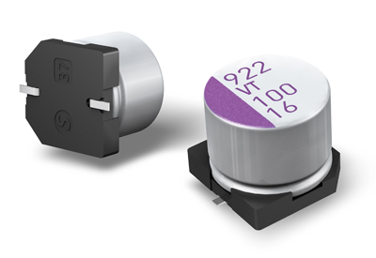
Разновидности конденсаторов
Керамические
Электролитические
Танталовые
Полипропиленовые
Ионисторы
Полимерные

Slide 15

Функции
Фильтрация
Накопление и хранение
Разделение составляющих
Сглаживание
Компенсация

Slide 16
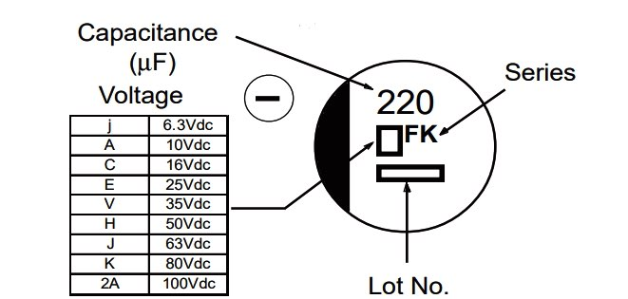
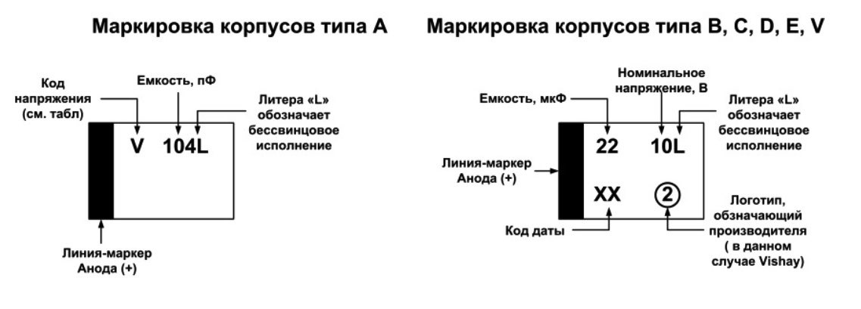
Маркировка конденсаторов
Маркировка SMD электролитического конденсатора
Маркировка танталового SMD конденсатора

Slide 17
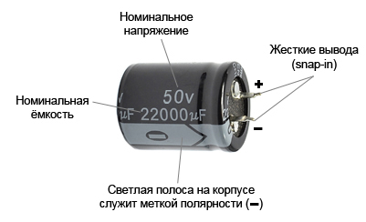
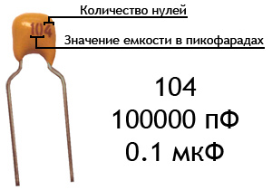
Маркировка конденсаторов
Маркировка керамического конденсатора
Маркировка электролитического конденсатора

Slide 18
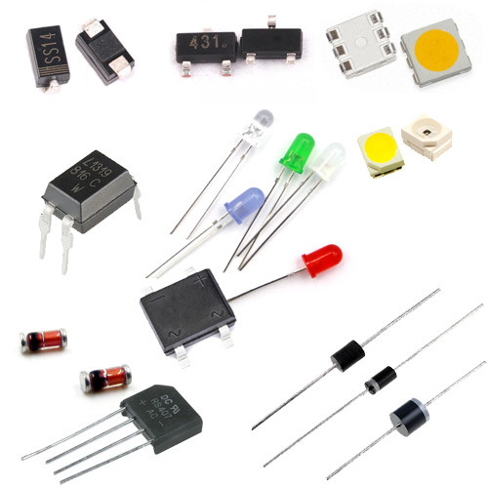
Диод
Основные характеристики
Прямое напряжение
Обратное напряжение
Прямой ток
Обратный ток
Емкость
Мощность

Slide 19
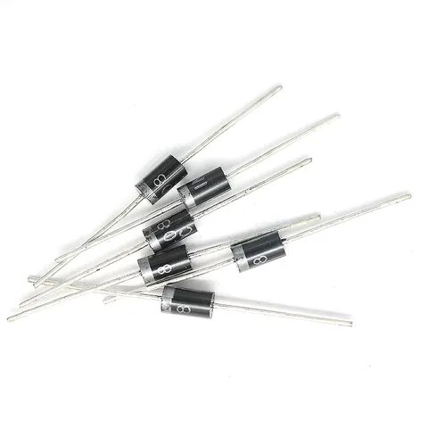
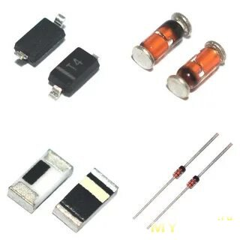
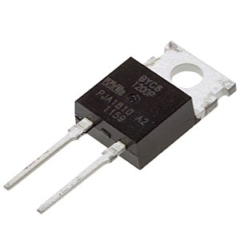
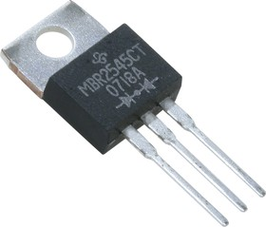
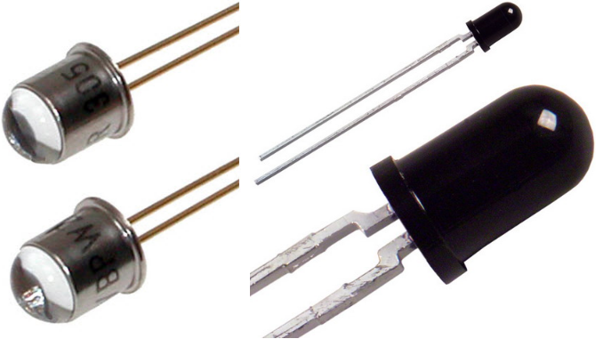
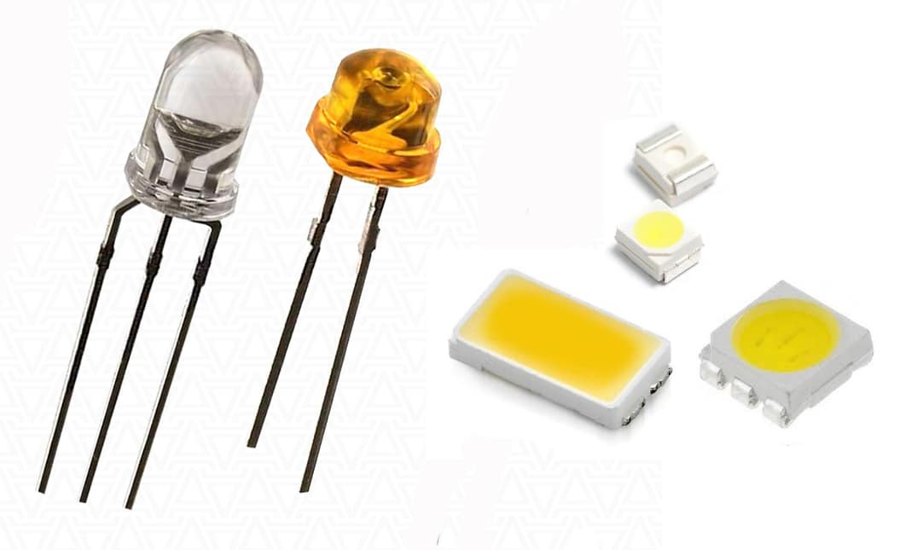
Виды диодов
Кремниевый
Шоттки
Стабилитрон
Ультрабыстрый
Фотодиод
Светодиод

Slide 20
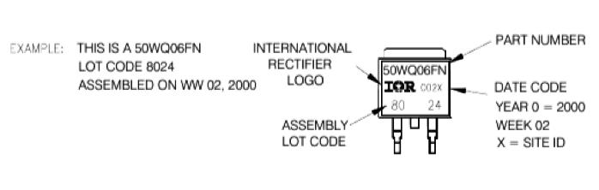
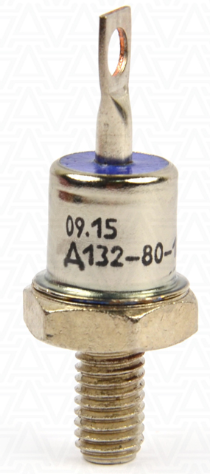
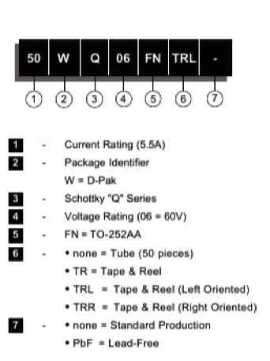
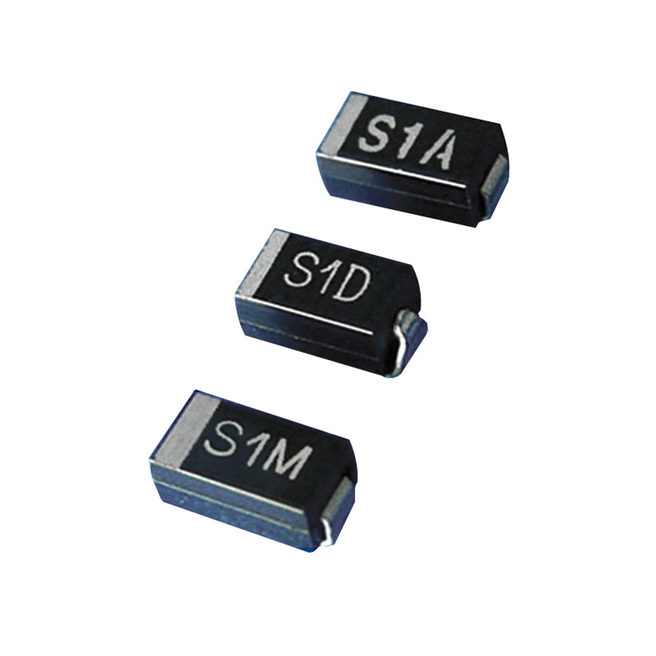
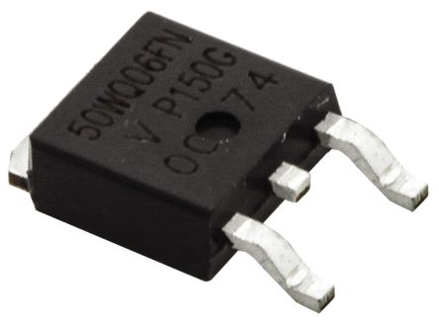
Маркировка диодов

Slide 21
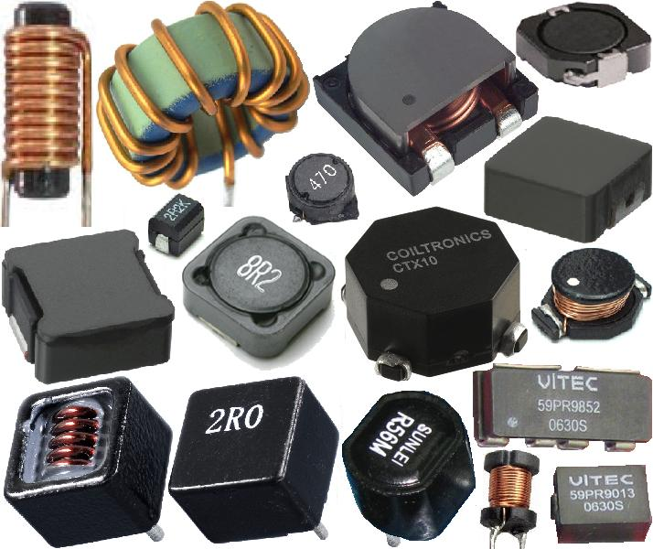
Катушка индуктивности
Основные характеристики
Индуктивность
Добротность
Собственная емкость
Стабильность

Slide 22
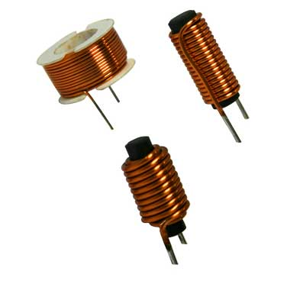
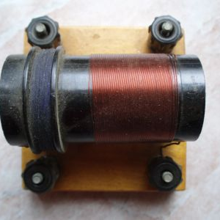
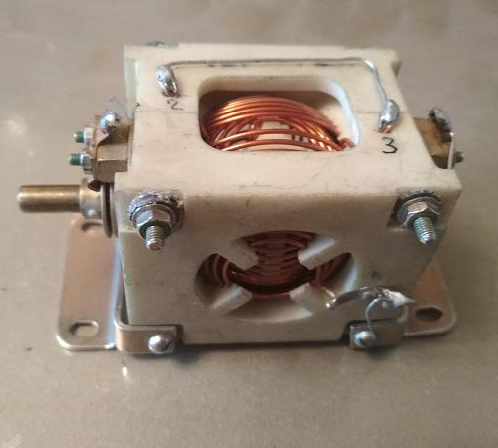
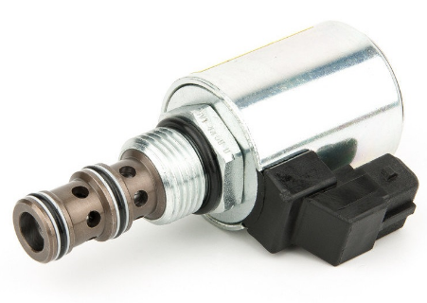
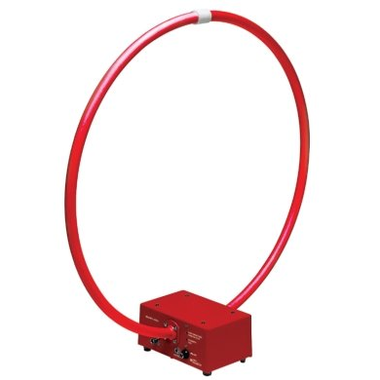
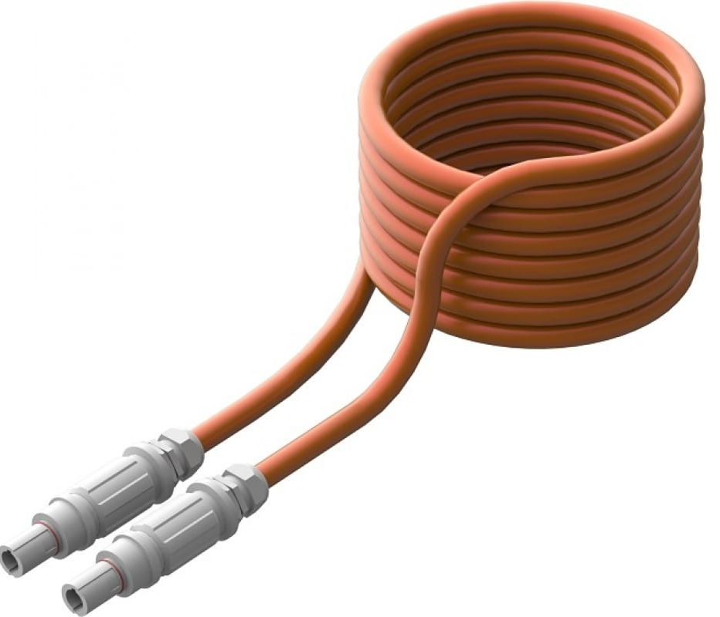
Виды катушек
Дроссель
Контурная
Вариометр
Соленоид
Антенны
Индуктор

Slide 23
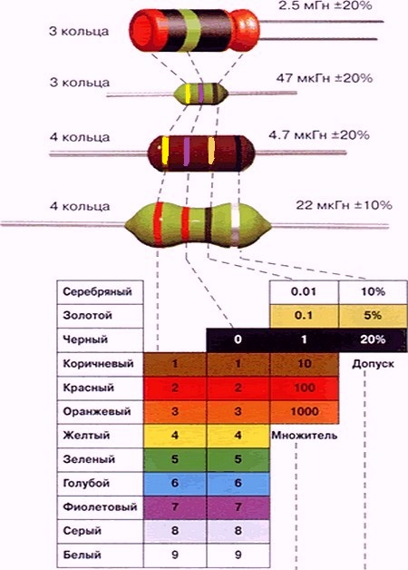
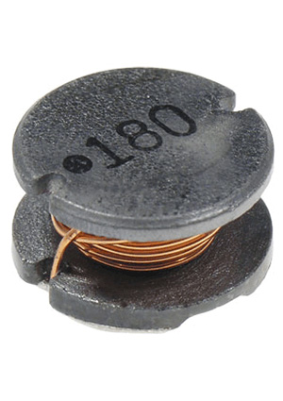
Маркировка катушек
Пример маркировки цифровой, 18 мкГн
Цветовая маркировка

Slide 24

Транзистор
Биполярные (BJT)
Полевые (FET)
С изолированным затвором (IGBT)

Slide 25


Маркировка PRO-ELECTRON

Slide 26


Маркировка JEDEC

Slide 27


Маркировка JIS

Slide 28

Отечественная система

Slide 29


УГО

Slide 30

УГО РАЗЛИЧНЫХ КОМПОНЕНТОВ

